Slide 1
Usando a Biblioteca Gráfica Allegro
Monitoria de Introdução à Programação - EC

Slide 2
Introdução
Uma das mais populares ferramentas para confecção de jogos existentes, a biblioteca allegro fornece aos programadores de C/C++ rotinas de baixo nível necessárias para a programação de jogos, tais como manipulação de entradas, gráficos, efeitos sonoros, temporizadores.
Ela é uma biblioteca multiplataforma (cross plataform), que pode ser trabalhada com diferentes compiladores em diferentes sistemas operacionais.

Slide 3
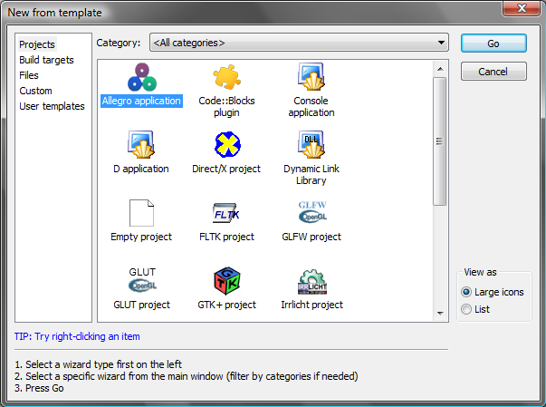
Criando um Programa

Slide 4
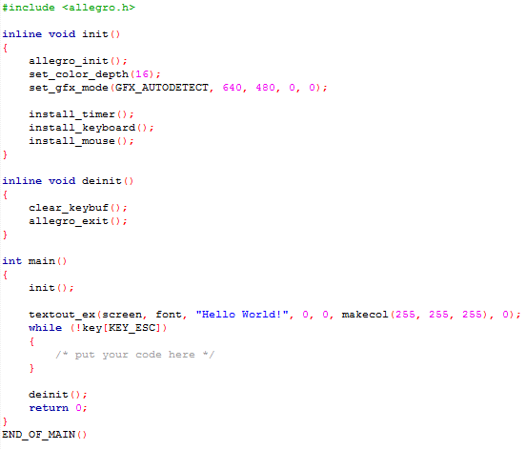
Hello World

Slide 5
Configurações Iniciais
int allegro_init(); /*inicializa a biblioteca allegro*/
Todo programa que usa o Allegro deve ter, antes da chamada de qualquer outra função do Allegro, uma chamada a função allegro_init. Ela inicializa algumas variáveis e reserva memória para algumas operações do Allegro, deixando-o pronto para o uso.

Slide 6
Configurações Iniciais
int install_timer();
int install_keyboard();
int install_mouse();
Após chamada a função allegro_init, são chamadas as funções install_keyboard, install_mouse e install_timer, que inicializam, respectivamente, o teclado, o mouse e os temporizadores.

Slide 7
Configurações Iniciais
void allegro_exit();
Função utilizada ao final do programa para retirar os domínios do Allegro sobre o computador. Essa função não precisa obrigatoriamente ser chamada, pois a função allegro_init determina que ela seja chamada automaticamente quando o programa é encerrado.

Slide 8
Instalando o Modo Gráfico
void set_color_depth(int depth);
Função que determina o número de bits de cores a ser usado pelos gráficos (passado como argumento).
O número de bits pode ser:
8 (256 cores)
15 (32768 cores)
16 (65536 cores)
24 (aproximadamente 32 milhões de cores)
32 (aproximadamente 4 bilhões de cores)

Slide 9
Instalando o Modo Gráfico
int set_gfx_mode(int card, int w, int h, int v_w, int v_h);
Deve ser chamada depois que for chamada a função set_color_deth. É responsável pela inicialização do modo gráfico.
Parâmetros:
int card - representa o driver gráfico a ser utilizado pelo Allegro, e que deve ser uma das constantes definidas pelo Allegro. Ex.: GFX_AUTODETECT.
int w, int h - indicam, respectivamente, o tamanho horizontal e vertical da tela, em pixels. Ex.: 640, 480
int v_w, int v_h - indicam a resolução de uma possível tela virtual. Isto é utilizado em alguns jogos em que apenas uma parte (tela física) de um mapa (tela virtual), por exemplo, pode ser visualizada.

Slide 10
Bitmaps
O Allegro trata todo gráfico que pode ser guardado na memória ou desenhado na tela como um bitmap, que nada mais é do que um modo de representar gráficos em formato binário. Para tal, o Allegro define um tipo BITMAP, com o qual o usuário pode manipular facilmente esses bitmaps.
Bitmaps são, então, matrizes de pixels, em que cada valor indica uma cor.
Declarando um bitmap:
BITMAP *nome_do_bitmap;

Slide 11
Algumas Primitivas Gráficas
void putpixel (BITMAP *bmp, int x, int y, int color);
Desenha um ponto, no bitmap apontado por bmp, na coordenada (x, y), utilizando a cor especificada por color.
void vline(BITMAP *bmp, int x, int y1, int y2, int color);
Desenha uma linha vertical, no bitmap apontado por bmp, da coordenada (x, y1) até a coordenada (x, y2), utilizando a cor especificada por color.
void hline(BITMAP *bmp, int x1, int y, int x2, int color);
Desenha uma linha horizontal, no bitmap apontado por bmp, da coordenada (x1, y) até a coordenada (x2, y), utilizando a cor especificada por color.
void line(BITMAP *bmp, int x1, int y1, int x2, int y2, int color);
Desenha uma linha, no bitmap apontado por bmp, da coordenada (x1, y1) até a coordenada (x2, y2), utilizando a cor especificada por color.
void triangle(BITMAP *bmp, int x1, y1, x2, y2, x3, y3, int color);
Desenha um triângulo, no bitmap apontado por bmp, com vértices (x1, y1), (x2, y2) e (x3, y3).

Slide 12
Algumas Primitivas Gráficas
void rect(BITMAP *bmp, int x1, int y1, int x2, int y2, int color);
Desenha a borda de um retângulo, no bitmap apontado por bmp, da coordenada (x1, y1) até a coordenada (x2, y2), utilizando a cor especificada por color.
void rectfill(BITMAP *bmp, int x1, int y1, int x2, int y2, int color);
Desenha um retângulo, no bitmap apontado por bmp, da coordenada (x1, y1) até a coordenada (x2, y2), utilizando a cor especificada por color.
void circle(BITMAP *bmp, int x, int y, int radius, int color);
Desenha uma circunferência, no bitmap apontado por bmp, com centro (x, y) e raio radius, utilizando a cor especificada por color.
void circlefill(BITMAP *bmp, int x, int y, int radius, int color);
Desenha um círculo, no bitmap apontado por bmp, com centro (x, y) e raio radius, utilizando a cor especificada por color.

Slide 13
Exemplos
putpixel(), hline(), vline(), line() :
#include <allegro.h>
int main()
{
init();
int x;
while (!key[KEY_ESC])
{
putpixel(screen, 100, 100, 2);
hline(screen, 200, 100, 500, 3);
vline(screen, 100, 200, 300, 4);
line(screen, 200, 200, 500, 300, 5);
}
deinit();
return 0;
}
END_OF_MAIN()

Slide 14
Exemplos
rect(), rectfill(), circle(), circlefill() :
#include <allegro.h>
int main()
{
init();
while (!key[KEY_ESC])
{
rect(screen, 100, 100, 200, 200, 6);
rectfill(screen, 100, 400, 200, 500, 7);
circle(screen, 400, 150, 50, 8);
circlefill(screen, 400, 450, 50, 9);
}
deinit();
return 0;
}
END_OF_MAIN()

Slide 15
Funções de Bitmaps
Criando um bitmap:
Antes de usar um bitmap é necessário criá-lo. Para isso, usamos a seguinte função:
BITMAP* create_bitmap(int widht, int height);
Cria um bitmap na memória com largura width e altura height. O valor retornado é o do endereço da área de memória onde foi alocado o espaço; assim, caso a função retorne NULL, significa que não foi possível alocar a memória necessária para armazenar o bitmap com as dimensões requisitadas.

Slide 16
Funções de Bitmaps
Limpando um bitmap:
void clear_bitmap(BITMAP *bitmap);
Limpa o bitmap apontado por bitmap para a cor 0 (zero).
void clear_to_color(BITMAP *bitmap, int color);
Limpa o bitmap apontado por bitmap para a cor especificada por color.

Slide 17
Funções de Bitmaps
Desalocando espaço na memória:
void destroy_bitmap(BITMAP *bitmap);
Destrói o bitmap apontado por bitmap, liberando a memória ocupada por este.
Colocando o bitmap na tela:
void blit(BITMAP *source, BITMAP *dest, int source_x, int source_y, int dest_x, int dest_y, int width, int height);
Copia uma área retangular, de largura width e altura height, da coordenada (source_x, source_y) do bitmap apontado por source para a coordenada (dest_x, dest_y) do bitmap apontado por dest.
void draw_sprite(BITMAP *bmp, BITMAP *sprite, int x, int y);
Copia inteiramente o bitmap apontado por sprite na coordenada (x, y) do bitmap apontado por bmp. Equivalente a blit(sprite, bmp, 0, 0, x, y, sprite->w, sprite->h).

Slide 18
Obs: A variável screen, pré-definida pelo allegro, é do tipo BITMAP, e corresponde a uma forma de representação da tela.

Slide 19
Paletas
Vetor de 256 posições, no qual cada posição corresponde a um código de cor.
Declaração:
PALETTE nome_da_paleta;
Funções relacionadas:
void set_palette(PALETTE p);
Seleciona a paleta especificada por p como a paleta a ser utilizada.
BITMAP *load_bitmap ( char *filename, PALETTE pal);
Carrega um bitmap de um arquivo, cujo nome é filename, e carrega a paleta por ele usada no endereço apontado por pal. O tipo do arquivo (BMP, LBM, PCX, TGA) é informado através da extensão do mesmo. Deve-se destruir o bitmap após o uso com a função destroy_bitmap. A função retorna NULL se houver algum erro no carregamento do arquivo.

Slide 20
Textos
Assim como para os bitmaps e paletas, o Allegro define um tipo FONT, que contém a descrição de fontes que podem ser desenhadas na tela.
Declaração:
FONT *nome_da_fonte;
Funções relacionadas:
void textout(BITMAP *bmp, FONT *f, unsigned char *s, int x, int y, int color);
Escreve a string s, na coordenada (x, y) do bitmap apontado por bmp, utilizando a fonte apontada por f e a cor color. Se o valor de color for -1, a cor utilizada será a cor original do bitmap da fonte.
void textout_centre(BITMAP *bmp, FONT *f, unsigned char *s, int x, int y, int color);
Semelhante a função textout, porém, imprime a string s centralizada na coordenada especificada.
void textprintf(BITMAP *bmp, FONT *f, int x, int y, int color, char *fmt, ...);
Escreve um texto formatado (no mesmo estilo da função printf) no bitmap apontado por bmp, na coordenada (x, y), utilizando a fonte apontada por f e a cor color.
void textprintf_centre(BITMAP *bmp, FONT *f, int x, int y, int color, char *fmt, ...);
Semelhante a função textprintf, porém, imprime o texto formatado centralizado na coordenada especificada.

Slide 21
Teclado
A bilioteca allegro possui um vetor, o vetor key[], que vai de 0 a 127, e cujos elementos representam as teclas.
Existem constantes definidas para auxiliar a verificar a tecla desejada.

Slide 22
Teclado
Tecla | Código na Array
A, B ... Z | KEY_A, KEY_B...KEY_Z
Teclado Numérico 0 a 9 | KEY_0_PAD ... KEY_9_PAD
Teclado Normal 0 a 9 | KEY_0 ... KEY_9
Esc | KEY_ESC
Enter | KEY_ENTER
Seta para a Direita | KEY_RIGHT
Seta para a Esquerda | KEY_LEFT
Seta para Cima | KEY_UP
Seta para Baixo | KEY_DOWN
Pause | KEY_PAUSE
Barra de Espaço | KEY_SPACE
Print Screen | KEY_PRTSCR
Shitf Esquerdo | KEY_LSHIFT
Shift Direito | KEY_RSHIFT
Control Esquerdo | KEY_LCONTROL
Control Direito | KEY_RCONTROL
Alt esquerdo | KEY_ALT
Alt Direito | KEY_ALTGR

Slide 23
Double Buffering
Técnica utilizada para evitar que a tela fique piscando sempre que a limpamos e desenhamos novamente sobre ela.
Consiste em termos um bitmap auxiliar (chamado de buffer) que, normalmente, possui o tamanho da tela (ou o tamanho da região onde ocorre a animação), e em vez de desenharmos diretamente na tela, desenhamos nesse buffer, e em seguida desenhamos o buffer na tela.

Slide 24
Exemplos
Animação sem Double Buffering:
int main()
{
init();
int x;
while (!key[KEY_ESC])
{
for (x = 200; x < 600; x += PASSO)
{
clear(screen);
circlefill(screen, x, 300, 100, 9);
}
for ( ; x > 200; x -= PASSO)
{
clear(screen);
circlefill(screen, x, 300, 100, 9);
}
}
deinit();
return 0;
}
END_OF_MAIN()

Slide 25
Exemplos
Animação com Double Buffering:
int main()
{
init();
BITMAP *tela;
int x;
tela = create_bitmap(800, 600);
while (!key[KEY_ESC])
{
for (x = 200; x < 600; x += PASSO)
{
clear(tela);
circlefill(tela, x, 300, 100, 9);
blit(tela, screen, 0, 0, 0, 0, 800, 600);
}
for ( ; x > 200; x -= PASSO)
{
clear(tela);
circlefill(tela, x, 300, 100, 9);
blit(tela, screen, 0, 0, 0, 0, 800, 600);
}
}
deinit();
return 0;
}
END_OF_MAIN()

Slide 26
Links Úteis
http://www.allegro.cc
http://equipe.nce.ufrj.br/adriano/c/apostila/allegro/docs/allegro.html

